Slide 1
道德热线
全天24小时 •一年365天
任何时间
任何地方
我们都能
接听到你的来电

Slide 2
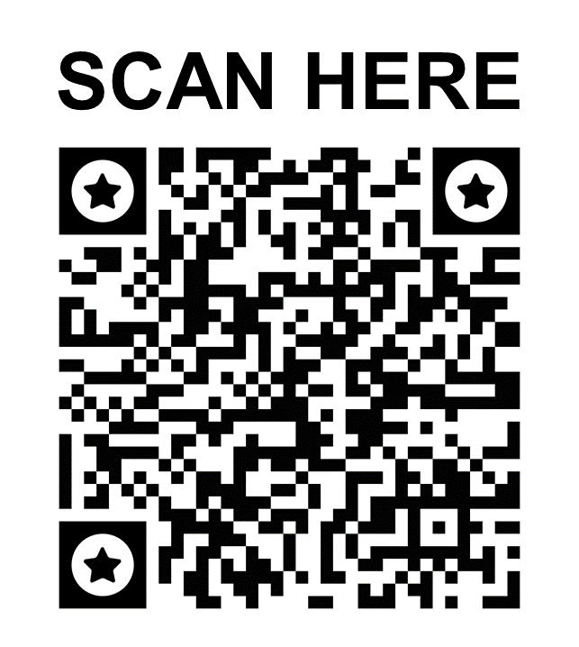
如果你发现自己在工作中遇到有关道德方面的问题，道德热线将为你提供相关服务。您可以报告严重的问题，如涉嫌贿赂、欺诈、洗钱风险、会计违规、反垄断违规、滥用资产和资源、利益冲突、滥用礼品和娱乐招待、披露敏感信息、歧视、报复、威胁、道德或性骚扰或类似情况。任何涉嫌违反Brink's道德规范的行为都应通过道德热线进行举报。
400 661 2084
对于你提出的担忧及问题，将会得到保密。你将受到保护，不受报复
粤语，英语和普通话联系
Contact in Cantonese, English and Mandarin
粵語，英語和普通話聯繫
道德热线由一家独立的公司运营。
您可以相信，Brink's道德与合规小组会对所有提出
的问题及信息进行保密处理。你也可以放心，如果你想提交一份匿名报告，你的身份信息也不会提供给Brink's。

